Slide 1


Slide 2
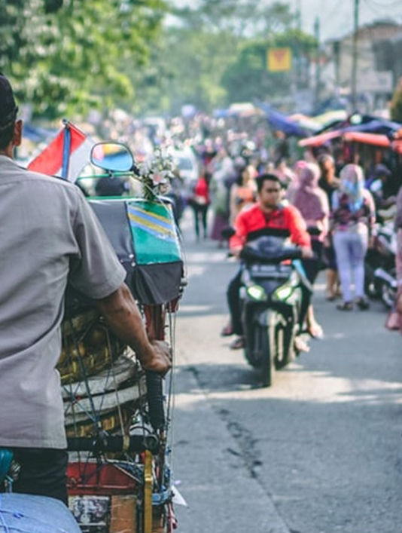
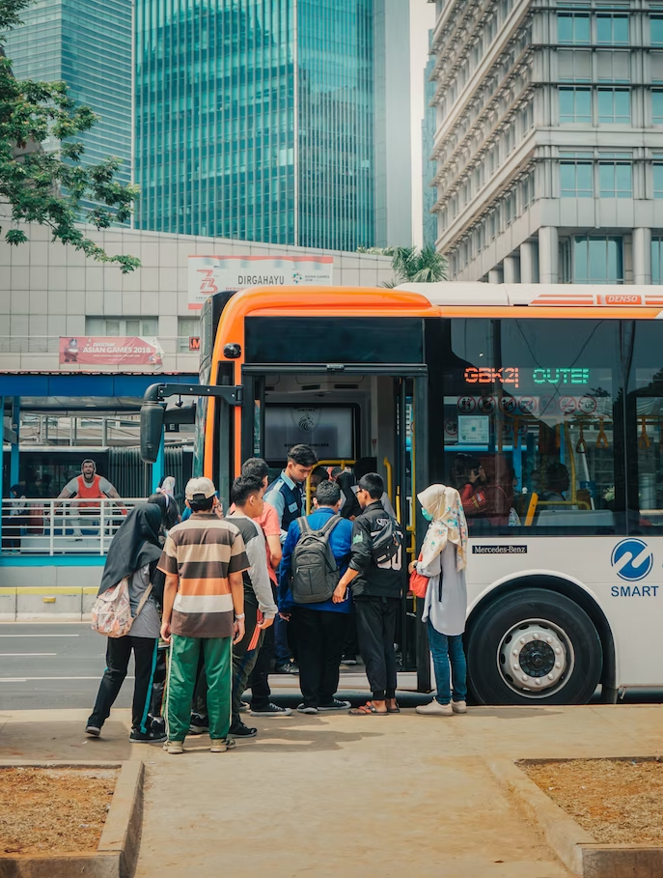
Kort om Indonesia
Indonesia har om lag 270 millioner innbyggere og består av 17 508 øyer.
Misjonssambandet har hatt utsendinger i Indonesia siden 1975.

Slide 3
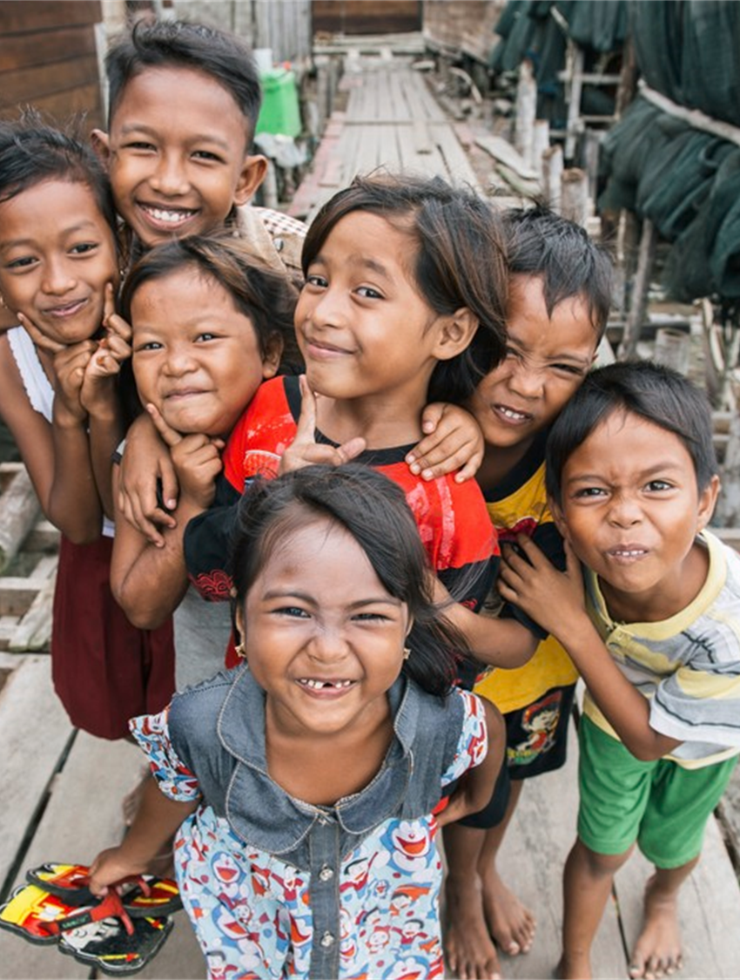
Behov
Omtrent 155 millioner av innbyggerne har ikke hørt evangeliet om Jesus.
Deler av landet bærer preg av dårlig kunnskap innen helse og ernæring.

Slide 4
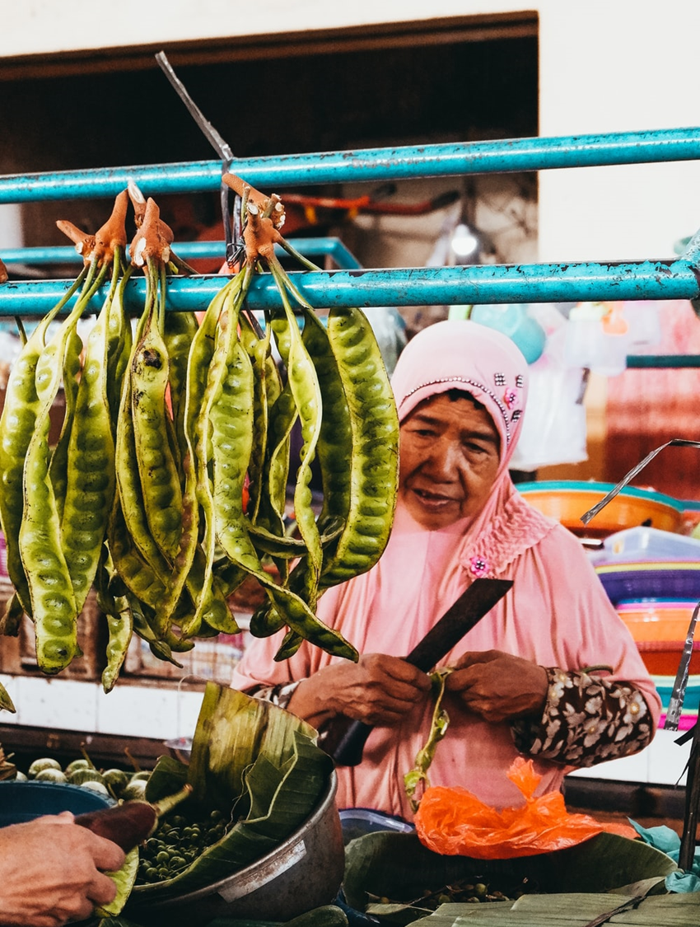
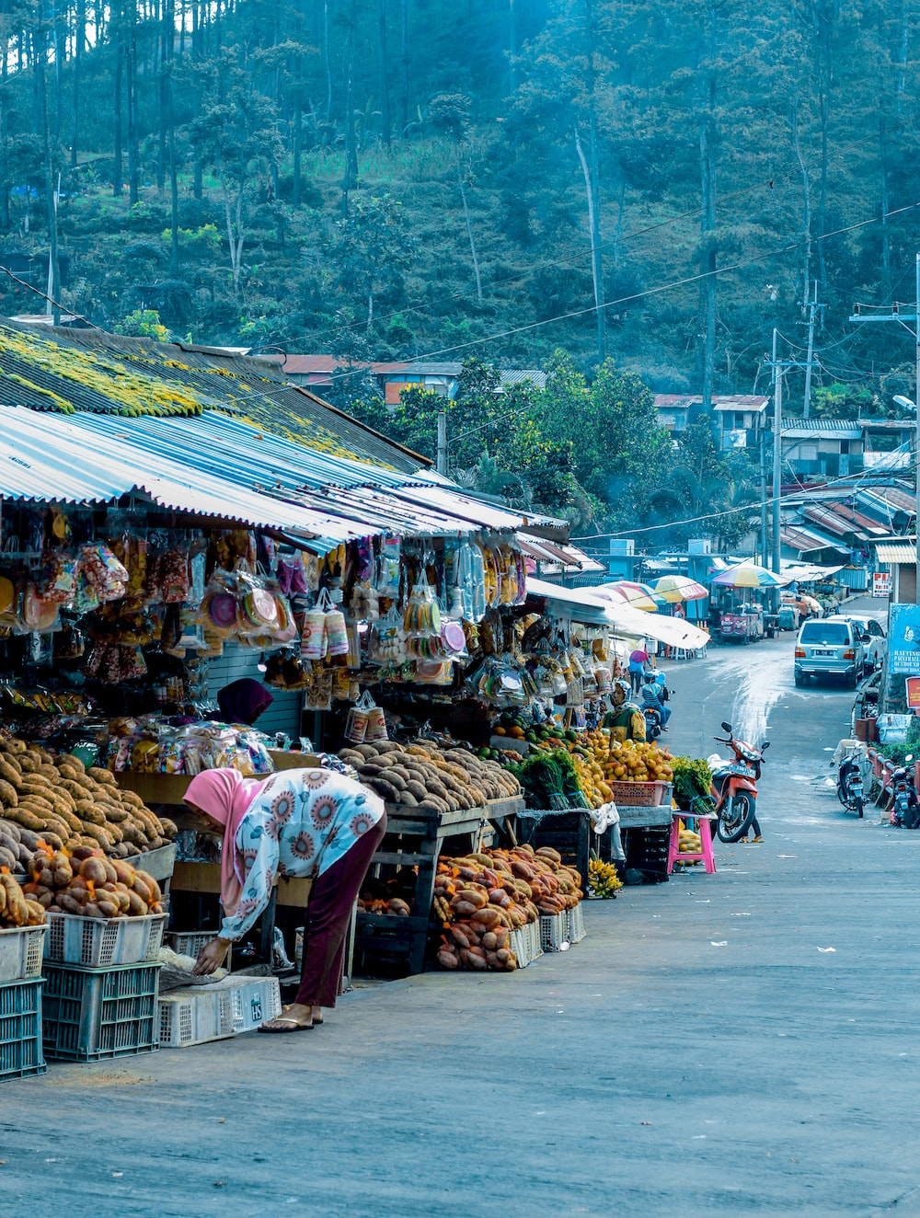
Dette støtter du
Gi evangeliet til unådde folkegrupper.
Styrke ulike typer kristne ledere gjennom utdanning, kurs og ressurser til bruk i arbeidet.
Gi barn og unge bedre utdannelse og livsvilkår.
Gi et verdig liv for psykisk syke.
Styrke og bedre livsvilkår for lokalsamfunn.

Slide 5
Bønneemner
Be om at Jesus må bli gjort kjent i Indonesia. Be spesielt for minst nådde folkegruppene vi har arbeid blant.
Be om at prosjektene våre får være til velsignelse og være med å gi mennesker bedre livsvilkår.
Be om godt samarbeid med myndighetene.
Be for alle utsendinger og deres familie og venner. Be om styrke, glede og visdom i tjenesten.

Slide 6

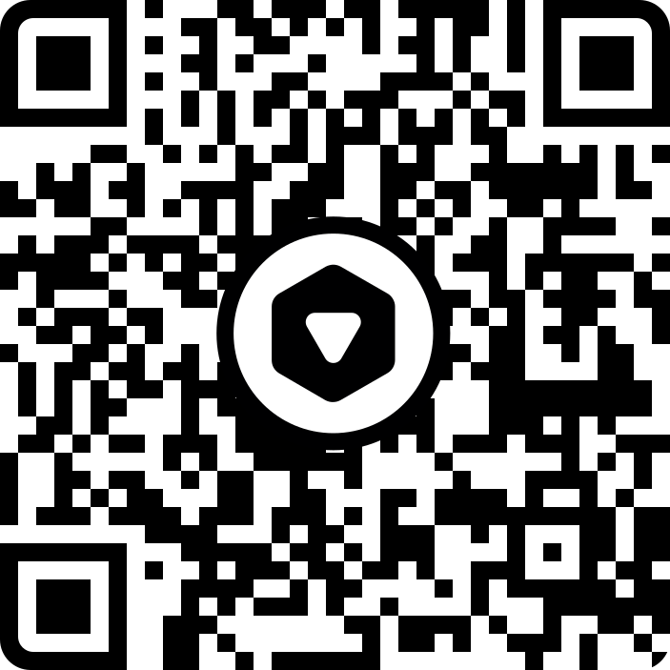
Ønsker du å støtte arbeidet i Indonesia?
Du kan bli fast giver eller gi en enkeltgave på gi.nlm.no
Du kan også gi en enkeltgave på:
Gavekonto 8220.02.90131
Vipps #700 000
Takk for din støtte!
Notes:
https://gi.nlm.no/prosjekt/prosjekt/fundraising_cause/21491/cstr-HqvnOAhSB

